Slide 1
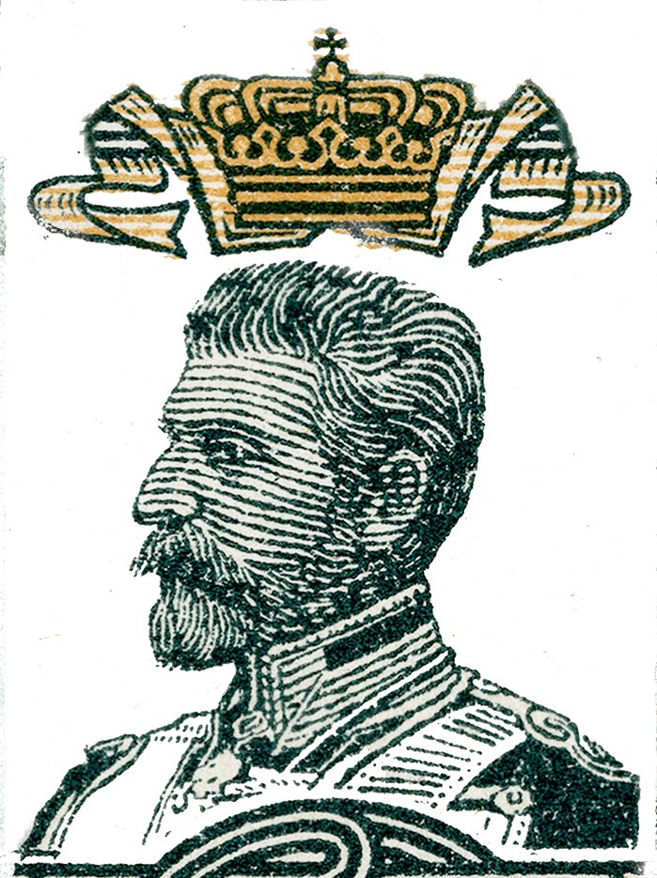

Structuri de date și algoritmi Serious games
Ș.L. Dr. Ing. Cristian Chilipirea
cristian.chilipirea@mta.ro
Notes:
Some code is taken from Cormen - Introduction to Algorithms

Slide 2
Reminder backtracking

Slide 3


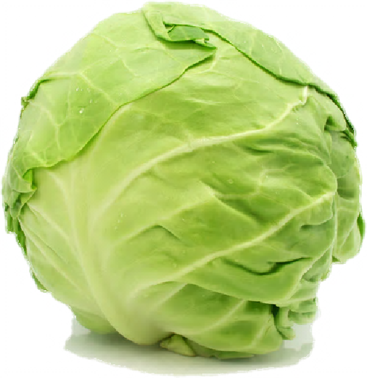
Problemă: Varza, Capra și Lupul
Lup
mănâncă
capra
Capra
mănâncă
varza
Scop: mutarea unul câte unul pe mal opus fără să se mănânce

Slide 4
Problemă: Varza, Capra și Lupul
NU
Lupul mănâncă capra

Slide 5
Problemă: Varza, Capra și Lupul
NU
Capra mănâncă varza

Slide 6
Problemă: Varza, Capra și Lupul

Slide 7
Problemă: Varza, Capra și Lupul

Slide 8
Problemă: Varza, Capra și Lupul

Slide 9
Problemă: Varza, Capra și Lupul

Slide 10
Problemă: Varza, Capra și Lupul

Slide 11
Problemă: Varza, Capra și Lupul

Slide 12
Problemă: Varza, Capra și Lupul

Slide 13
Problemă: Varza, Capra și Lupul
L
C
V
C
C |  | L
C |  | V
C |  | L | C
C |  | L
C |  | V | C
C |  | V
C |  | L | C | V
C |  | V | C | L
C |  | L | C | V
C |  | V | C | L
C |  | L | C | V |  | C
C |  | V | C | L |  | C
Notes:
Arborele e ceva mai mare

Slide 14
Abordarea Dijsktra – varză capră și lup
https://www.youtube.com/watch?v=0kXjl2e6qD0
Scoate toate detaliile nesemnificative din problemă
Contează dacă lupul mănâncă capra sau dacă invers capra mănâncă lupul?
Contează dacă capra mănâncă varză sau dacă invers lupul mănâncă capra?
Dacă NU atunci nu e diferență între lup și varză.

Slide 15
Capră și restul
CAA
C
AA
C
AA
A
C
A
CA
C
CA
A
A
C
AA
C
C
AA
CAA

Slide 16
Problemă: Varza, Capra și Lupul
A
C
C
C |  | A
C |  | A | C
C |  | A
C |  | A | C | A
C |  | A | C | A
C |  | A | C | A |  | C
Notes:
Arborele e ceva mai mare

Slide 17
MinMax
Ideea de la backtracking cu construcția arborelui de stări.
Jocuri competitive. – Vrem algoritm “Inteligență artigicială” care să câștige.
Ce face adversarul?

Slide 18
MinMax - Idee
START
Move A
Move B
Move C
Move A
Move B
Move C
Move A
Move B
Move C
Move A
Move B
Move C
Move A
Move B
Move C
Move A
Move B
Move C
Move A
Move B
Move C
Move A
Move B
Move C
Jucător 1
Jucător 2
Pe nivelele pare sunt mutări ale unui jucător. Pe nivele impare ale altui jucător.

Slide 19
MinMax – X și 0
X
 | X
 | X
X | 0
X |  | 0
X
 | 0
X
 |  | 0
X
 |  | 0
X | 0 | X
X | 0
X
X | 0
 | X
X | 0
 |  | X
X | 0
X
X | 0
 | X
X | 0
 |  | X

Slide 20
MinMax
Nu mai este suficient sa aplic backtracking.
Chiar dacă găsesc un set de mutări prin care să câștig adversarul va alege mutări care să facă opusul.
La nivelele unde eu aleg, fac mutări care să maximizeze șansele de câștig.
La nivelele unde alege adversarul, acesta probabil va încerca să îmi minimizeze șansele de câștig. Deci așa presupun că va face.

Slide 21
MinMax – X și 0
X | 0 | X
 | 0
0 | X | X
X | 0
X | 0
0 | X | X
X | 0
 | 0 | X
0 | X | X
X | 0 | X
0 | 0
0 | X | X
X | 0 | X
 | 0 | 0
0 | X | X
X | 0 | 0
X | 0
0 | X | X
X | 0
X | 0 | 0
0 | X | X
X | 0 | 0
 | 0 | X
0 | X | X
X | 0
0 | 0 | X
0 | X | X
X | 0 | X
0 | 0 | X
0 | X | X
X | 0 | X
X | 0 | 0
0 | X | X
X | 0 | X
X | 0 | 0
0 | X | X
X | 0 | X
0 | 0 | X
0 | X | X

Slide 22
MinMax – X și 0
X | 0 | X
 | 0
0 | X | X
X | 0
X | 0
0 | X | X
X | 0
 | 0 | X
0 | X | X
X | 0 | X
0 | 0
0 | X | X
X | 0 | X
 | 0 | 0
0 | X | X
X | 0 | 0
X | 0
0 | X | X
X | 0
X | 0 | 0
0 | X | X
X | 0 | 0
 | 0 | X
0 | X | X
X | 0
0 | 0 | X
0 | X | X
(-1)
(-1)
X | 0 | X
0 | 0 | X
0 | X | X
X | 0 | X
X | 0 | 0
0 | X | X
X | 0 | X
X | 0 | 0
0 | X | X
X | 0 | X
0 | 0 | X
0 | X | X
(1)
(0)
(0)
(1)

Slide 23
MinMax – X și 0
X | 0 | X
 | 0
0 | X | X
X | 0
X | 0
0 | X | X
X | 0
 | 0 | X
0 | X | X
X | 0 | X
0 | 0
0 | X | X
X | 0 | X
 | 0 | 0
0 | X | X
X | 0 | 0
X | 0
0 | X | X
X | 0
X | 0 | 0
0 | X | X
X | 0 | 0
 | 0 | X
0 | X | X
X | 0
0 | 0 | X
0 | X | X
(1)
(0)
(0)
(1)
(-1)
(-1)
X | 0 | X
0 | 0 | X
0 | X | X
X | 0 | X
X | 0 | 0
0 | X | X
X | 0 | X
X | 0 | 0
0 | X | X
X | 0 | X
0 | 0 | X
0 | X | X
(1)
(0)
(0)
(1)

Slide 24
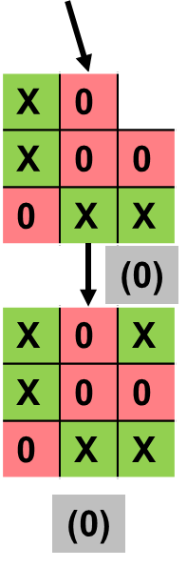
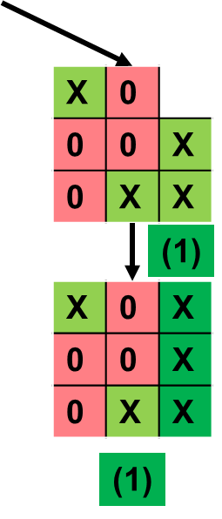
MinMax – X și 0
X | 0 | X
 | 0
0 | X | X
X | 0
X | 0
0 | X | X
X | 0
 | 0 | X
0 | X | X
X | 0 | X
0 | 0
0 | X | X
X | 0 | X
 | 0 | 0
0 | X | X
X | 0 | 0
X | 0
0 | X | X
X | 0 | 0
 | 0 | X
0 | X | X
(1)
(0)
(-1)
(-1)
X | 0 | X
0 | 0 | X
0 | X | X
X | 0 | X
X | 0 | 0
0 | X | X
(1)
(0)

Slide 25
MinMax – X și 0
X | 0 | X
 | 0
0 | X | X
X | 0
X | 0
0 | X | X
X | 0
 | 0 | X
0 | X | X
X | 0 | X
0 | 0
0 | X | X
X | 0 | X
 | 0 | 0
0 | X | X
X | 0 | 0
X | 0
0 | X | X
X | 0 | 0
 | 0 | X
0 | X | X
(1)
(0)
(-1)
(-1)
X | 0 | X
0 | 0 | X
0 | X | X
X | 0 | X
X | 0 | 0
0 | X | X
(1)
(0)

Slide 26
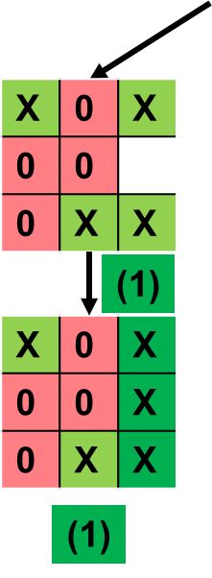
MinMax – X și 0
X | 0 | X
 | 0
0 | X | X
X | 0
X | 0
0 | X | X
X | 0
 | 0 | X
0 | X | X
X | 0 | X
 | 0 | 0
0 | X | X
X | 0 | 0
X | 0
0 | X | X
X | 0 | 0
 | 0 | X
0 | X | X
(0)
(-1)
(-1)
X | 0 | X
X | 0 | 0
0 | X | X
(0)

Slide 27
MinMax – X și 0
X | 0 | X
 | 0
0 | X | X
X | 0
X | 0
0 | X | X
X | 0
 | 0 | X
0 | X | X
(0)
(-1)
(-1)
X | 0 | X
 | 0 | 0
0 | X | X
X | 0 | 0
X | 0
0 | X | X
X | 0 | 0
 | 0 | X
0 | X | X
(0)
(-1)
(-1)
X | 0 | X
X | 0 | 0
0 | X | X
(0)

Slide 28
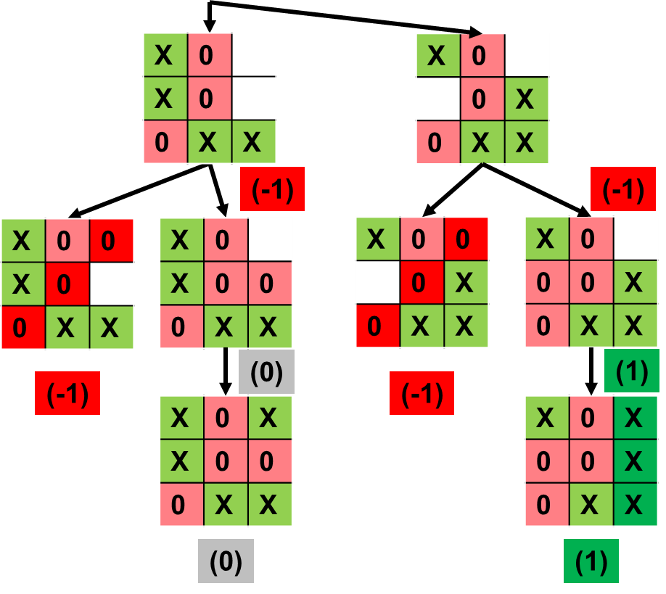
MinMax – X și 0
X | 0 | X
 | 0
0 | X | X
(0)
X | 0 | X
 | 0 | 0
0 | X | X
(0)
X | 0 | X
X | 0 | 0
0 | X | X
(0)

Slide 29
MinMax – Cât de mare este arborele?
X și 0
Aproape
9*8*7*6*5*4*3*2*1 = 9! = 362,880 frunze
sub 1M, deci încape în memorie.
Dar șah?

Slide 30
MinMax – Cât de mare este arborele?
În general nu putem analiza tot arborele. Este prea mare.
Soluția: mergem până la o adâncime și încercăm să estimăm cât de avantajos sau dezavantajos este acea configurație a jocului.
Estimăm -> Euristică (heuristic)

Slide 31
MinMax - Algoritm
int miniMax(gameNode node, int level, int maxDepth) {
if (maxDepth = 0 || isEndGame(node))
return heuristic(node);
if (level % 2 == maximizingPlayer) {
int value = −∞;
for each (child of node)
value = max(value, miniMax(child, level + 1, maxDepth − 1));
return value;
} else {
int value = +∞;
for each (child of node)
value = min(value, miniMax(child, level + 1, maxDepth − 1));
return value;
}
}

Slide 32
AlphaBeta Prunning Ideea
MAX
MIN
MAX
MIN
5
6
7
4
5
1
3
6
6
9
7
5
5
9
8
6
2

Slide 33
AlphaBeta Prunning Ideea
MAX
MIN
MAX
MIN
5
6
7
4
5
1
3
6
6
9
7
5
5
9
8
6
2

Slide 34
AlphaBeta Prunning Ideea
MAX
MIN
MAX
MIN
5
6
7
4
5
1
3
6
6
9
7
5
5
9
8
6
2

Slide 35
AlphaBeta Prunning Ideea
MAX
MIN
MAX
MIN
5
6
7
4
5
1
3
6
6
9
7
5
5
9
8
6
2

Slide 36
AlphaBeta Prunning Ideea
MAX
MIN
MAX
MIN
5
6
7
4
5
1
3
6
6
9
7
5
5
9
8
6
2

Slide 37
AlphaBeta Prunning Ideea
MAX
MIN
MAX
5
MIN
5
6
7
4
5
1
3
6
6
9
7
5
5
9
8
6
2

Slide 38
AlphaBeta Prunning Ideea
MAX
MIN
MAX
5
MIN
5
6
7
4
5
1
3
6
6
9
7
5
5
9
8
6
2

Slide 39
AlphaBeta Prunning Ideea
MAX
MIN
5
MAX
5
MIN
5
6
7
4
5
1
3
6
6
9
7
5
5
9
8
6
2

Slide 40
AlphaBeta Prunning Ideea
MAX
MIN
5
MAX
5
MIN
5
6
7
4
5
1
3
6
6
9
7
5
5
9
8
6
2

Slide 41
AlphaBeta Prunning Ideea
MAX
MIN
5
MAX
5
MIN
5
6
7
4
5
1
3
6
6
9
7
5
5
9
8
6
2

Slide 42
AlphaBeta Prunning Ideea
MAX
MIN
5
MAX
5
7
MIN
5
6
7
4
5
1
3
6
6
9
7
5
5
9
8
6
2

Slide 43
AlphaBeta Prunning Ideea
MAX
MIN
5
MAX
5
4
MIN
5
6
7
4
5
1
3
6
6
9
7
5
5
9
8
6
2
Suntem deja siguri că la acest nivel competitorul va alege 4 sau mai mic.
Dar dacă el alege 4 sau mai mic, noi știm siguri că vom alege 5.

Slide 44
AlphaBeta Prunning Ideea
MAX
MIN
5
MAX
5
4
MIN
5
6
7
4
5
1
3
6
6
9
7
5
5
9
8
6
2

Slide 45
AlphaBeta Prunning Ideea
MAX
5
MIN
5
MAX
5
4
MIN
5
6
7
4
5
1
3
6
6
9
7
5
5
9
8
6
2

Slide 46
AlphaBeta Prunning Ideea
MAX
5
MIN
5
MAX
5
4
MIN
5
6
7
4
5
1
3
6
6
9
7
5
5
9
8
6
2

Slide 47
AlphaBeta Prunning Ideea
MAX
5
MIN
5
MAX
5
4
MIN
5
6
7
4
5
1
3
6
6
9
7
5
5
9
8
6
2

Slide 48
AlphaBeta Prunning Ideea
MAX
5
MIN
5
MAX
5
4
MIN
5
6
7
4
5
1
3
6
6
9
7
5
5
9
8
6
2

Slide 49
AlphaBeta Prunning Ideea
MAX
5
MIN
5
MAX
5
4
3
MIN
5
6
7
4
5
1
3
6
6
9
7
5
5
9
8
6
2

Slide 50
AlphaBeta Prunning Ideea
MAX
5
MIN
5
3
MAX
5
4
3
MIN
5
6
7
4
5
1
3
6
6
9
7
5
5
9
8
6
2

Slide 51
AlphaBeta Prunning Ideea
MAX
3
MIN
5
3
MAX
5
4
3
MIN
5
6
7
4
5
1
3
6
6
9
7
5
5
9
8
6
2

Slide 52
AlphaBeta Prunning Ideea
3
MAX
3
MIN
5
3
MAX
5
4
3
MIN
5
6
7
4
5
1
3
6
6
9
7
5
5
9
8
6
2

Slide 53
AlphaBeta Prunning Ideea
3
MAX
3
MIN
5
3
MAX
5
4
3
MIN
5
6
7
4
5
1
3
6
6
9
7
5
5
9
8
6
2

Slide 54
AlphaBeta Prunning Ideea
3
MAX
3
MIN
5
3
MAX
5
4
3
MIN
5
6
7
4
5
1
3
6
6
9
7
5
5
9
8
6
2

Slide 55
AlphaBeta Prunning Ideea
3
MAX
3
MIN
5
3
MAX
5
4
3
MIN
5
6
7
4
5
1
3
6
6
9
7
5
5
9
8
6
2

Slide 56
AlphaBeta Prunning Ideea
3
MAX
3
MIN
5
3
MAX
5
4
3
MIN
5
6
7
4
5
1
3
6
6
9
7
5
5
9
8
6
2

Slide 57
AlphaBeta Prunning Ideea
3
MAX
3
MIN
5
3
MAX
5
4
3
6
MIN
5
6
7
4
5
1
3
6
6
9
7
5
5
9
8
6
2

Slide 58
AlphaBeta Prunning Ideea
3
MAX
3
MIN
5
3
6
MAX
5
4
3
6
MIN
5
6
7
4
5
1
3
6
6
9
7
5
5
9
8
6
2

Slide 59
AlphaBeta Prunning Ideea
3
MAX
3
MIN
5
3
6
MAX
5
4
3
6
MIN
5
6
7
4
5
1
3
6
6
9
7
5
5
9
8
6
2

Slide 60
AlphaBeta Prunning Ideea
3
MAX
3
MIN
5
3
6
MAX
5
4
3
6
MIN
5
6
7
4
5
1
3
6
6
9
7
5
5
9
8
6
2

Slide 61
AlphaBeta Prunning Ideea
3
MAX
3
MIN
5
3
6
MAX
5
4
3
6
6
MIN
5
6
7
4
5
1
3
6
6
9
7
5
5
9
8
6
2
Suntem deja siguri că la acest nivel competitorul va alege 6 sau mai mic.
Dar dacă el alege 6 sau mai mic, noi știm siguri că vom alege 6.

Slide 62
AlphaBeta Prunning Ideea
3
MAX
3
MIN
5
3
6
MAX
5
4
3
6
6
MIN
5
6
7
4
5
1
3
6
6
9
7
5
5
9
8
6
2

Slide 63
AlphaBeta Prunning Ideea
3
MAX
3
6
MIN
5
3
6
MAX
5
4
3
6
6
MIN
5
6
7
4
5
1
3
6
6
9
7
5
5
9
8
6
2

Slide 64
AlphaBeta Prunning Ideea
3
MAX
3
6
MIN
5
3
6
MAX
5
4
3
6
6
MIN
5
6
7
4
5
1
3
6
6
9
7
5
5
9
8
6
2

Slide 65
AlphaBeta Prunning Ideea
3
MAX
3
6
MIN
5
3
6
MAX
5
4
3
6
6
MIN
5
6
7
4
5
1
3
6
6
9
7
5
5
9
8
6
2

Slide 66
AlphaBeta Prunning Ideea
3
MAX
3
6
MIN
5
3
6
MAX
5
4
3
6
6
MIN
5
6
7
4
5
1
3
6
6
9
7
5
5
9
8
6
2

Slide 67
AlphaBeta Prunning Ideea
3
MAX
3
6
MIN
5
3
6
MAX
5
4
3
6
6
7
MIN
5
6
7
4
5
1
3
6
6
9
7
5
5
9
8
6
2

Slide 68
AlphaBeta Prunning Ideea
3
MAX
3
6
MIN
5
3
6
7
MAX
5
4
3
6
6
7
MIN
5
6
7
4
5
1
3
6
6
9
7
5
5
9
8
6
2
Suntem deja siguri că la acest nivel noi vom alege 7 sau mai mare.
Dar dacă noi alegem 7 sau mai mare, știm că mai devreme competitorul alege 6.

Slide 69
AlphaBeta Prunning Ideea
3
MAX
3
6
MIN
5
3
6
7
MAX
5
4
3
6
6
7
MIN
5
6
7
4
5
1
3
6
6
9
7
5
5
9
8
6
2

Slide 70
AlphaBeta Prunning Ideea
6
MAX
3
6
MIN
5
3
6
7
MAX
5
4
3
6
6
7
MIN
5
6
7
4
5
1
3
6
6
9
7
5
5
9
8
6
2

Slide 71
AlphaBeta Prunning Ideea
6
MAX
3
6
MIN
5
3
6
7
MAX
5
4
3
6
6
7
MIN
5
6
7
4
5
1
3
6
6
9
7
5
5
9
8
6
2

Slide 72
AlphaBeta Prunning Ideea
6
MAX
3
6
MIN
5
3
6
7
MAX
5
4
3
6
6
7
MIN
5
6
7
4
5
1
3
6
6
9
7
5
5
9
8
6
2

Slide 73
AlphaBeta Prunning Ideea
6
MAX
3
6
MIN
5
3
6
7
MAX
5
4
3
6
6
7
MIN
5
6
7
4
5
1
3
6
6
9
7
5
5
9
8
6
2

Slide 74
AlphaBeta Prunning Ideea
6
MAX
3
6
MIN
5
3
6
7
MAX
5
4
3
6
6
7
5
MIN
5
6
7
4
5
1
3
6
6
9
7
5
5
9
8
6
2

Slide 75
AlphaBeta Prunning Ideea
6
MAX
3
6
MIN
5
3
6
7
5
MAX
5
4
3
6
6
7
5
MIN
5
6
7
4
5
1
3
6
6
9
7
5
5
9
8
6
2

Slide 76
AlphaBeta Prunning Ideea
6
MAX
3
6
5
MIN
5
3
6
7
5
MAX
5
4
3
6
6
7
5
MIN
5
6
7
4
5
1
3
6
6
9
7
5
5
9
8
6
2
Suntem deja siguri că la acest nivel competitorul va alege 5 sau mai mic.
Dar dacă el alege 5 sau mai mic, noi știm siguri că vom alege 6.

Slide 77
AlphaBeta Prunning Ideea
6
MAX
3
6
5
MIN
5
3
6
7
5
MAX
5
4
3
6
6
7
5
MIN
5
6
7
4
5
1
3
6
6
9
7
5
5
9
8
6
2

Slide 78
AlphaBeta Prunning Ideea
6
MAX
3
6
5
MIN
5
3
6
7
5
MAX
5
4
3
6
6
7
5
MIN
5
6
7
4
5
1
3
6
6
9
7
5
5
9
8
6
2

Slide 79
MinMax + AlphaBeta Pruning
int alphaBeta(gameNode node, int level, int maxDepth, int alpha, int beta) {
if (maxDepth = 0 || isEndGame(node))
return heuristic(node);
if (level % 2 == maximizingPlayer) {
int value = −∞;
for each (child of node) {
value = max(value, alphaBeta(child, level + 1, maxDepth − 1, alpha, beta));
alpha = max(alpha, value);
if (alpha >= beta)
break;
}
return value;
} else {
int value = +∞;
for each (child of node) {
value = min(value, alphaBeta(child, level + 1, maxDepth − 1, alpha, beta));
beta = max(beta, value);
if (alpha >= beta)
break;
}
return value;
}
}

Slide 80
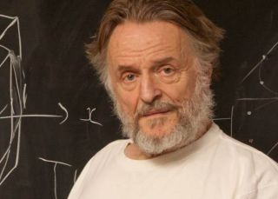
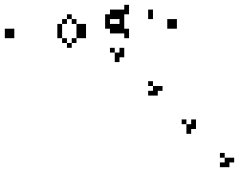
John Conway – game of life
26-Decembrie-1937 -> 11-Aprilie-2020
Notes:
https://upload.wikimedia.org/wikipedia/commons/e/e5/Gospers_glider_gun.gif

Slide 81
John Conway – game of life
Celulele unei matrici pot avea valori 0 sau 1
Orice celulă 1 fără vecini devine 0
Orice celulă 1 cu 1 vecin devine 0
Orice celulă 1 cu 2 vecini rămâne 1
Orice celulă 1 cu 3 vecini rămâne 1
Orice celulă 1 cu 4+ vevini devine 0
Orice celulă 0 cu 3 vecini devine 1
26-Decembrie-1937 -> 11-Aprilie-2020
Cause of death: Coronavirus
https://bitstorm.org/gameoflife/

Slide 82
Pentru curioși – John Conway – surreal numbers
https://en.wikipedia.org/wiki/Surreal_number
https://www.youtube.com/watch?v=E8kUJL04ELA
https://www.youtube.com/watch?v=1eAmxgINXrE
https://www.youtube.com/watch?v=R9Plq-D1gEk

Slide 83

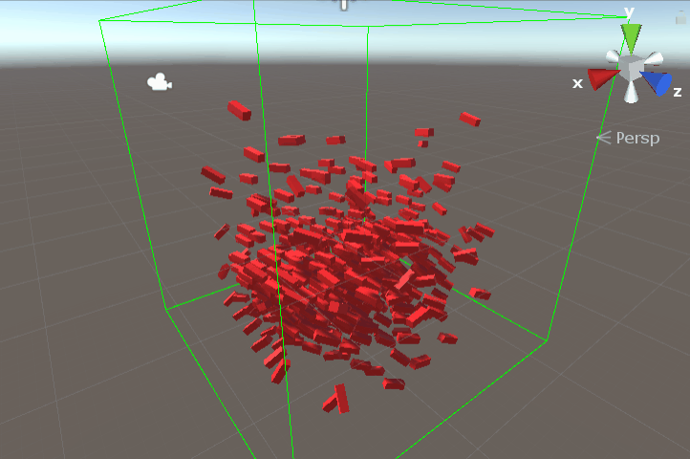
Boids - Craig Reynolds
Notes:
https://gfycat.com/ecstaticfatarctichare
https://github.com/sebas77/Svelto.ECS.Examples.Boids

Slide 84
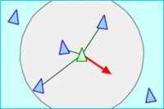
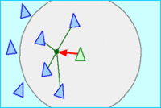
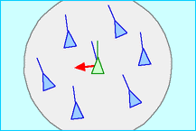
Boids – Reguli simple comportament complex
Separare (incearca sa evite coliziuni)
Coeziune (sta aproape de centrul grupului)
Aliniere (zboara in aceeasi directie cu directia generala a grupului)
Notes:
https://en.wikipedia.org/wiki/Boids

Slide 85
Further discussion
Nash equilibrium + Pareto Optimal
Prisoner’s Dilema
Movie: A beautiful mind
Monte Carlo + Las Vegas (random algorithms)

